Slide 1


健康中国
——职业健康我行动
海南省工伤预防宣传教育环岛行
专家组成员：许文芳

Slide 2


专家简介
许文芳 主管医师
原海南省职业病诊断小组成员。
从事职业卫生 30 余年，具有国家职业中毒诊断和 物理因素诊断医师资质。
数次参与海南省重大职业中毒和物理因素诊断工作的调查、评价和处置，积累丰富的职业卫生工作经验
在国家级、省级发表论文 10 余篇。

Slide 3

目录
directory
● 1、职业健康概述
● 2、职业性噪声聋
● 3、职业性中毒

Slide 4


1、职业健康概述

Slide 5
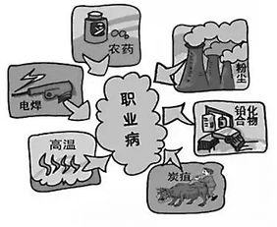
职业健康概述
职业病
职业病 是指企业、事业单位和个体经济组织等用人单位的劳动者在职业活动中，因接触粉尘、放射性物质和其他有毒、有害因素而引起的疾病。
我国法定职业病为132种。

Slide 6
职业健康概述
职业病的危害因素
  是指工作场所中存在或产生的对从事职业活动的劳动者可能导致职业病的各种危害因素。
  主要包括：各种有害化学、物理、生物等因素以及在作业过程中产生或存在的其他职业性有害因素。

Slide 7
职业健康概述
职业健康监护
以预防为目的，根据劳动者的职业接触史，通过定期或不定期的医学健康检查和健康相关资料的收集，连续性地监测劳动者的健康状况，分析劳动者健康变化与所接触的职业病危害因素的关系，并及时地将健康检查和资料分析结果报告给用人单位和劳动者本人，以便及时采取干预措施，保护劳动者健康。

Slide 8

职业健康概述
职业健康监护
职业健康监护主要包括职业健康检查和职业健康监护档案管理等内容。职业健康检查包括上岗前、在岗期间、离岗时和离岗后医学随访以及应急健康检查。

Slide 9
职业健康概述
职业禁忌证
指劳动者从事特定职业或者接触特定职业病危害因素时，比一般职业人群更易于遭受职业病危害和罹患职业病或者可能导致原有自身疾病病情加重，或者在作业过程中诱发可能导致对他人生命健康构成危险的疾病的个人特殊生理或病理状态。

Slide 10
2、职业性噪声聋

Slide 11
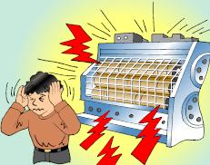
职业性噪声聋
一、定义
职业性噪声聋是指在工作过程中长期接触生产性 噪声而出现的进行性感音性听力损失，双耳对称，早期以高频听力下降为主，逐渐累及语频，听力损失程度与接触噪声的时间、强度及噪声作业工龄有很大的关系。

Slide 12
职业性噪声聋
二、诊断标准
符合双耳高频（3000Hz、4000Hz、6000Hz）平均听阀》≥ 40 dB者，根据耳朵较好耳语频（500Hz、1000Hz、2000Hz）和高频4000Hz听阀加权值进行诊断和诊断分级；
⑴ 轻度噪声聋：26～40 dB;
⑵ 中度噪声聋：41～55 dB:
⑶ 重度噪声聋： ≥56 dB.

Slide 13
职业性噪声聋
三、诊断依据
职业接触
具有长期的噪声暴露史，典型的噪声暴露史往往长达数年甚至数十年。生产性噪声主要分为机械声、空气动力性、电磁性、多见于制造业、农场、园林、建筑业、采矿业、运输业以及一些其他行业、常见工种为冲压、打磨、加工、锤工、锅炉工、铲工、锻工、切配工。

Slide 14
职业性噪声聋
三、诊断依据
病理及发病机制
1、机械破坏
在高强度噪声可引起迷路内强烈的液体流动，螺旋器剪式运动范围加大，造成不同程度的毛细胞机械性损伤及前庭窗破裂、毛细血管出血 ，甚至螺旋器从基底膜上剥离等，基底膜受振动后，网状层产生微孔，使内淋巴渗入，引起钾离子过高，而致毛细胞坏死。

Slide 15
职业性噪声聋
三、诊断依据
2、微循环障碍
内耳血管血液供应障碍是噪声所致听力损失的重要方面。噪声可影响耳蜗调节机制，损害耳蜗微循环，使内耳血管痉挛。引起耳蜗血液下降，导致耳蜗缺血、缺氧及毛细胞和螺旋器退行性变化，影响接受传出神经冲动的外毛细胞活性过程。这与内淋巴液的氧张力降低和耳蜗内肾上腺素能神经的血管运动机能失调致血管收缩，耳蜗内血流降低，基底膜下血管内红细胞减少或缺失有关。

Slide 16
职业性噪声聋
三、诊断依据
3、代谢异常
当毛细胞将声波的机械刺激变为神经冲动时，要消耗氧气和葡萄糖、ATP等能量物质。这些物质是由基底膜上和耳蜗内侧壁血管纹中的毛细血管供给。当强声刺激时，引起这些毛细血管收缩，造成缺氧及营养障碍，使毛细胞，支持细胞酶系统严重紊乱，导致使氧和能量代谢障碍，导致细胞变性，死亡。

Slide 17
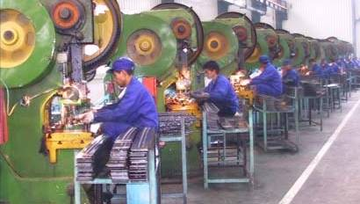
职业性噪声聋
三、诊断依据
临床表现
耳鸣—多为高调耳鸣，在接触噪声环境几个月或者几年后逐渐出现，可能早于听力损失，表现为高调蝉鸣样或像低调机器声、吹风声，早期仅有间断性耳鸣，渐渐变为持续性，甚至车间的声音总在耳内不停或与耳聋同时发展为高音性，长日夜烦扰。
听力减退—噪声对人力听力损伤为缓慢进行性，多表现双侧对称性、进行性的听力下降。噪声引起的听力改变可为暂时性或永久性。开始接触噪声时听觉稍呈迟钝，离开噪声数分钟后听力恢复，此现象成为听觉适应。若在持久强力噪声作用下听觉明显迟钝，经数小时后听力才恢复，此时称之为听觉疲劳。若进一步接受噪声刺激，则导致听力损伤不易自行恢复。

Slide 18
职业性噪声聋
三、诊断依据
其他症状
一般来说，当最初进入噪声环境后，常有一种难以忍受的感觉，其发生时间1h至6个月不等，多数经几日或几周后逐渐习惯。长期接触强噪声者，可引起大脑皮层、自主神经系统、心脏、内分泌及消化系统等多组织器官的功能紊乱，可有头痛、头晕、烦躁、失眠、多梦、易疲倦、记忆力减退、反应迟钝、注意力减退、抑郁、血压升高、心动过缓或过速、呼吸快速，有时还有幻听、通听、听声耳痒、闻声呕吐等症状。

Slide 19
职业性噪声聋
四、处理原则
对噪声聋目前仍然缺少确实有效的治疗方法。噪声聋患者均应及时脱离噪声环境，停止噪声刺激。
对噪声敏感者（即上岗前有职业健康体检纯音听力检查各频率听力损失均≤25dB,但噪声作业1年之内，高频段3000Hz、4000Hz、6000Hz中任一耳、任一频率听阀≥65dB）应调离噪声作业场所。
可予调节神经营养的药物如维生素B类，血管扩张剂，促进代谢的药物如ATP、辅酶A等。对听力损失严重，影响言语交流的患者，佩戴助听器是补偿听力损失、恢复言语交流功能的主要手段。耳鸣者可对症治疗。
如需劳动能力鉴定，按GB/T 16180 处理。

Slide 20
3、职业性中毒

Slide 21
职业性中毒
一、基本概念
毒物：在一定条件下以较小剂量即可引起机体的 功能或器质性损害，甚至危及生命的外来化学物质。
中毒 ：机体受毒物的作用引起一定程度损害而出现的疾病状态
职业中毒：劳动者在生产过程中由于接触毒物发生的中毒

Slide 22
职业性中毒
二、生产性毒物的来源于存在形态
来源
生产性毒物的来源可有多种形式，同一毒物在不同行业或生产环节中又各有差异，可来自于原料、中间产品（中间体）、辅助原料、成品、夹杂物、副产品或废物。
存在形态
在生产环境中的毒物可以固体、液体、气体或气溶胶（烟、雾、尘）的形式存在。

Slide 23
职业性中毒
三、接触机会
接触生产性毒物主要有两个环节：原料的生产和其应用。
原料的开采与提炼: 材料的加工、搬运、储藏，加料和出料，以及成品的处理、包装等。
生产环节中的多种因素:如化学管道的渗漏，化学物的包装或储存气态化学物钢瓶的泄漏，作业人员进入反应釜出料和清釜，出料口发生堵塞，废料的处理和回收，化学物的采样和分析，设备的保养、检修等。
其他情况：有些作业虽未应用有毒物质，但在一定的条件下亦可接触到毒物，甚至引起中毒。

Slide 24
职业性中毒
四、生产性毒物进入人体的途径
毒物进入人体的途径
经呼吸道
经消化道
经皮肤
气体、蒸汽、气溶胶形式的毒物均可经呼吸道进入人体，如二氧化硫等。
一般为脂、水两溶的物质，有些物质如芳香族的氨基、硝基化合物，有机磷酸脂化合物、氨基甲酸酯化合物、金属有机化合物（四乙基铅）等可通过完整的皮肤进入体内引起中毒。
    常见于意外事故，但有时由于个人卫生习惯不良或毒物污染食物时，毒物也可从消化道进入体内，尤其是固体和粉末状毒物。

Slide 25
职业性中毒
五、毒物在体内的代谢过程
分布
随血液循环分布到全身
生物转化
包括氧化、还原、水解和结合（或合成）四类反应转化为毒物
排出
主要经肾脏、呼吸道、消化道或其他排出途径
蓄积
毒物的蓄积作用是引起慢性中毒的物质基础

Slide 26
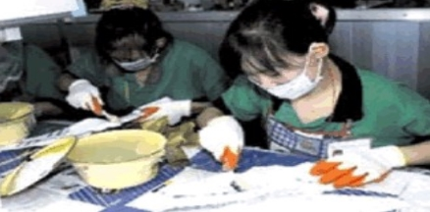
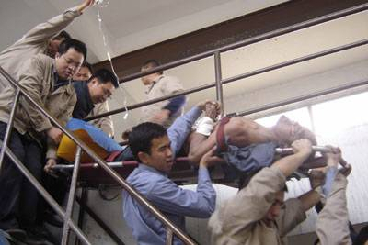
职业性中毒
六、职业中毒的预防
职业中毒的预防应采取综合治理的措施。由于其病因的根源来自职业环境中的生产性毒物，故必须从根本上消除、控制或尽可能减少毒物对职工的侵害。
在预防上，遵循“三级预防”原则。

Slide 27
职业性中毒
根除毒物
例如，用苯作为溶剂或稀释剂的油漆，稀料改用二甲苯等
降低毒物浓度
中心环节是要使环境空气中毒物浓度降到低于最高容许浓度
个体防护
例如在狭小船舱中、锅炉内电焊，维修、清洗化学反应釜等，个体防护是重要辅助措施。
工艺、建设布局
应满足生产、卫生上的需要
安全卫生管理
采取相应的管理措施来消除可能引发职业中毒的危险因素具有重要作用
职业卫生服务
健全的职业卫生服务在预防职业中毒中极为重要。
防毒措施

Slide 28
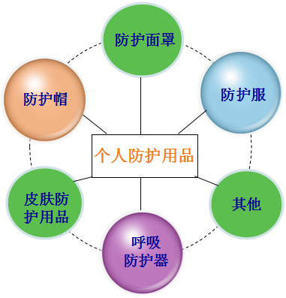
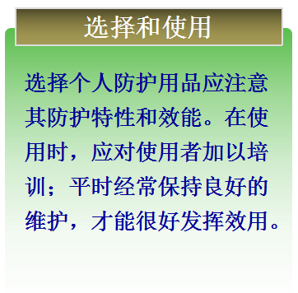
职业性中毒
个人防护用品

Slide 29

职业性中毒
七、职业中毒—铅中毒
接触机会
（铅氧化物）制造
蓄电池、玻璃、搪瓷、铅丹、铅白、
油漆、颜料、釉料、防锈剂的生产中
铅矿开采及冶炼、 熔铅作业 均可接触铅烟、铅尘或铅蒸气

Slide 30
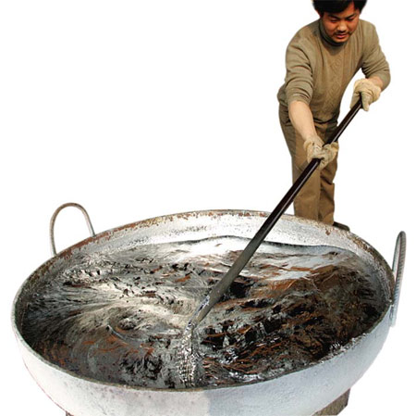
职业性中毒
毒理
吸收途径（在生产环境中）：呼吸道（主要）、消化道（其次）。
分布：血循环中的铅早期主要分布于肝、肾、脑、皮肤和骨骼肌中，数周后，铅由软组织转移到骨，并以难溶性的磷酸铅形式沉积下来。人体内90%~95%的铅储存于骨。
中毒机制: 铅中毒机制在某些方面尚有待研究。

Slide 31
职业性中毒
毒作用表现
工业生产中，急性中毒已极罕见。职业性铅中毒基本上均为慢性中毒，早期表现为乏力、关节肌肉酸痛、胃肠道症状等。随着接触增加，病情进展可表现为以下几个方面：
主要表现为类神经征、外周神经炎，严重者出现中毒性脑病。
神经系统
消化系统
主要表现为食欲不振、恶心、隐性腹痛、腹胀、腹泻或便秘。严重者可出现腹绞痛（也称铅绞痛）。
血液及造血系统
可有轻度贫血，多呈低色素正常细胞型贫血；点彩红细胞、网织红细胞、碱粒红细胞增多等。
其他
部分患者可出现肾脏的损害。女工可引起月经失调、流产等。

Slide 32
职业性中毒
处理原则
铅吸收： 可继续原工作，3~6个月复查一次。
轻度中毒：驱铅治疗后可恢复工作，一般不必调离原工作。
中度中毒：驱铅治疗后原则上调离铅作业。
重度中毒：必须调离铅作业，并给予治疗和休息。
治疗方法
驱铅治疗：首选依地酸二钠钙（CaNa2-EDTA）及巯基络合剂
对症治疗：同内科治疗。

Slide 33
职业性中毒
预防原则
降低生产环境中空气铅浓度，使之达到卫生标准是预防的关键，同时应加强个人防护。
降低铅浓度
加强个人防护和卫生操作制度
职业禁忌证
贫血、神经系统器质性疾患、肝肾疾患、心血管器质性疾患。

Slide 34
职业性中毒
七、职业中毒—刺激性气体中毒
概念
刺激性气体（irritant gases）是指对眼、呼吸道粘膜和皮肤具有刺激作用的一类有害气体，在化学工业生产中最常见。此类气体多具有腐蚀性，常因不遵守操作规程或容器、管道等设备被腐蚀而发生跑、冒、滴、漏而污染作业环境。
种类
刺激性气体种类虽很多，但常见的有氯、氨、光气、氮氧化物、氟化氢、二氧化硫、三氧化硫等。

Slide 35
职业性中毒
毒作用表现
  急性刺激
  刺激性气体可引起眼和上呼吸道炎症。
  化学性气管、支气管炎及肺炎
  吸入高浓度的刺激性气体可引起喉痉挛或水肿。喉痉挛严重者可窒息死亡。
化学性肺水肿（chemical pneumonedema）
吸入高浓度刺激性气体后所引起的以肺间质及肺泡腔液体过多聚集为特征的疾病，最终可导致急性呼吸功能衰竭，是刺激性气体所致最严重的危害和职业病常见的急症之一。

Slide 36
职业性中毒
预防措施
刺激性气体中毒大部分因意外事故所致。因此严格执行安全操作规程，防止跑、冒、滴、漏，杜绝意外事故发生应是预防工作的重点。一般可采用下列综合措施:
  卫生技术措施
  个人防护
  卫生保健
  环境监测

Slide 37
职业性中毒
常见的刺激性气体
1、氯气
电解食盐；制造各种含氯化合物，如四氯化碳、漂白粉、六六六、聚氯乙烯、环氧树脂等； 颜料、造纸、印染等工业；水的消毒等
2、氮氧化物
制造硝酸、用硝酸浸洗金属或硝化有机物。
制造硝基化合物如硝基炸药、硝化纤维、苦味酸等。
苯氨染料的重氮化过程。
焊接、气割及电弧发光、卫星发射，火箭推进、汽车、内燃机排放尾气中及矿井、隧道用硝铵炸药爆炸时均含有或产生氮氧化物。
存放谷仓中的青饲料或谷物经缺氧发酵也可产生氮氧化物。

Slide 38
职业性中毒
七、职业中毒—窒息性气体中毒
概念
窒息性气体（asphyxiatin gases）是指经吸入使机体产生缺氧而直接引起窒息作用的气体。
分类
  单纯窒息性气体：例如氮气、甲烷、二氧化碳等。
化学窒息性气体：常见窒息性气体有一氧化碳、氰化物和硫化氢等。

Slide 39
职业性中毒
常见的窒息性气体
1、一氧化碳（CO）：
冶金工业中的炼焦、炼钢、炼铁
预防措施：设立CO 报警器；防止管道漏气；生产场所加强通风；加强个体防护，普及自救、互救知识；进入危险区工作时，应戴防毒面具。
2.氰化氢（HCN）
电镀、金属表面渗碳以及摄影。
从矿石中提炼贵重金属（金、银）。
化学工业中制造各种树脂单体如丙烯酸酯、甲基丙烯酸酯和乙二胺及丙烯腈其它腈类的原料。
预防措施：
1、严格遵守操作规程，普及防毒和急救知识。
2、加强个人防护，处理事故及进人现场抢救时，应佩带防毒面具。
3、含氰废气、废水应经处理后方能排放。

Slide 40
职业性中毒
常见的窒息性气体
3.硫化氢（H₂S）
  在制造硫化染料、二氧化硫、皮革、人造丝、橡胶、鞣革、制毡、造纸、均可有硫化氢产生。
  有机物腐败时也能产生硫化氢，如在疏通阴沟、下水道、沟渠，开挖和整治沼泽地以及清除垃圾、污物、粪便等作业均可接触到硫化氢。
预防措施：
生产过程应注意设备的密闭和通风，设置自动报警器。
硫化氢及含硫的工业废水排放前必须采取净化措施。

Slide 41
职业性中毒
七、职业中毒—有机溶剂中毒
常见的有机溶剂：苯（C₆H₆）
苯在工农业生产中被广泛使用，接触机会很多，例如：
作为有机化学合成中的一种常用原料，如制造苯乙烯、苯酚、药物、农药、合成橡胶、塑料、洗涤剂、染料、炸药等。
作为溶剂、萃取剂和稀释剂，用于生药的浸渍、提取、重结晶，以及油漆、油墨、树脂、人造革、粘胶和喷漆制造。
苯的制造，如焦炉气、煤焦油的分馏、石油的裂化重整与乙炔合成苯。
用作燃料，如工业汽油中苯的含量可高达10%以上。

Slide 42
职业性中毒
预防措施
生产工艺改革和通风排毒
以无毒或低毒的物质取代苯
职业禁忌证
卫生保健措施

Slide 43

健康工作 快乐工作

